Slide 1




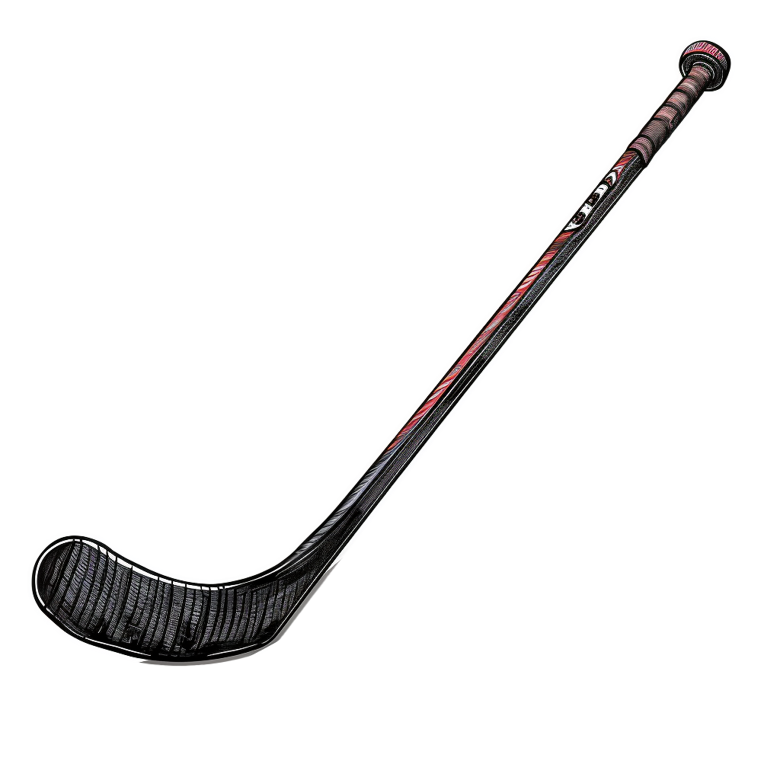



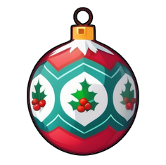





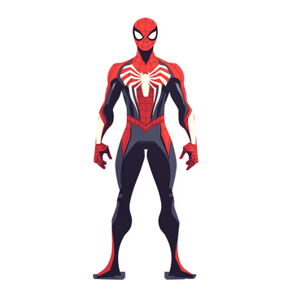

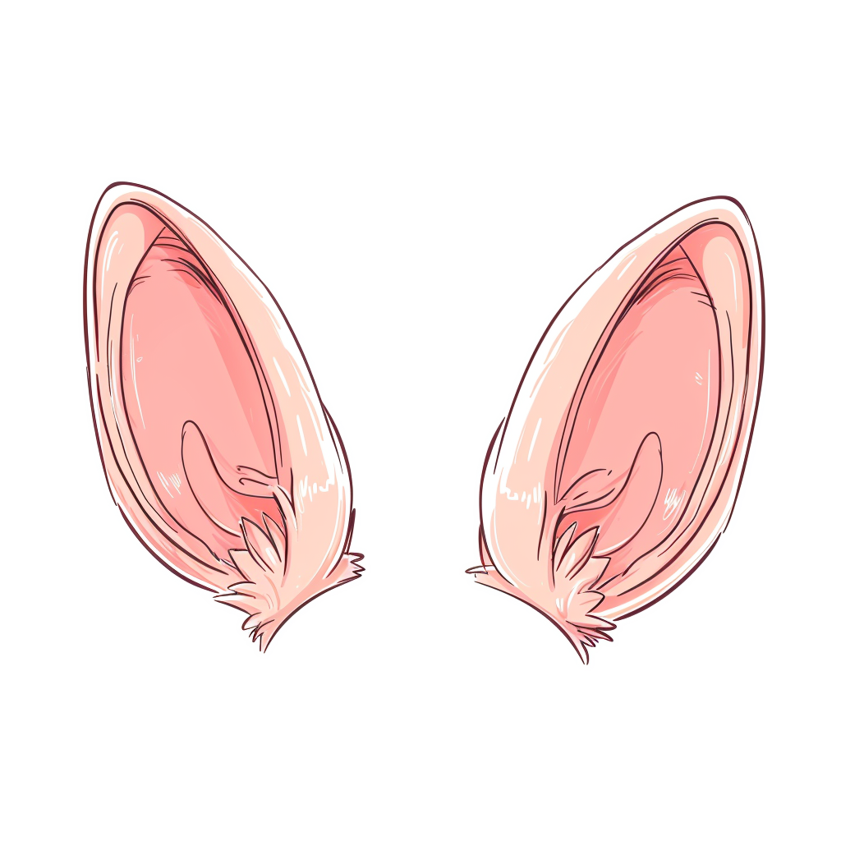

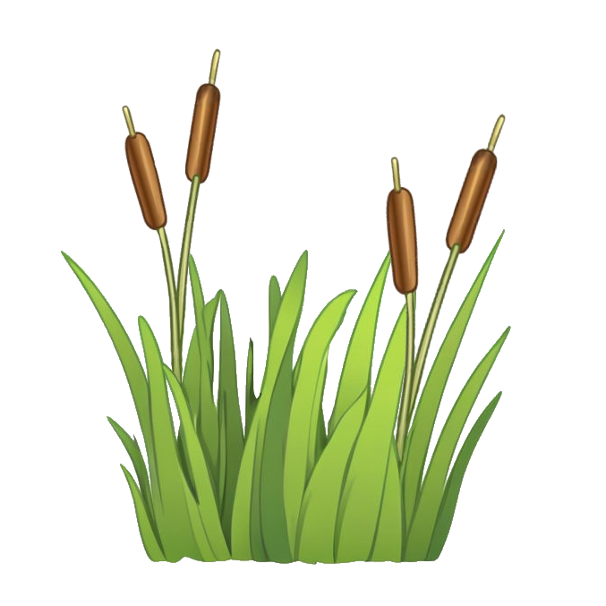


Шень – шень – шень – круглая…
Аш – аш – аш – острый…
Юшка – юшка – юшка – хокейная…
Уш – уш – уш – холодный…
Шки – шки – шки – на берегу гладкие…
Ша – ша – ша – вкусная…
Шки – шки – шки – у зайца длинные …
Ши – ши – ши – у реки растут …
Шин – шин – шин – глиняный…
Шка – шка – шка – ёлочная …

